Slide 1
Programa de Modernização das
Escolas do Ensino Secundário
Investimento Adjudicado
2007 - 2009
Comissão Parlamentar de Educação e Ciência,
Memorando de apoio à audição parlamentar de 24 Março de 2010

Slide 2
NOTA INTRODUTÓRIA
1. ESTRUTURA DE CUSTOS DE INVESTIMENTO ADJUDICADO
1.1. DISTRIBUIÇÃO DE INVESTIMENTO ADJUDICADO POR FASE E NATUREZA DA ACTIVIDADE
2. MODELO DE CONTRATAÇÃO NO ÂMBITO DO INVESTIMENTO
2.1. ARQUITECTURA E OUTROS PROJECTOS
2.2. EMPREITADAS DE CONSTRUÇÃO E SERVIÇOS DE MANUTENÇÃO
2.3. GESTÃO, FISCALIZAÇÃO E SEGURANÇA
3. ENQUADRAMENTO LEGAL DE CONTRATAÇÃO NO ÂMBITO DO INVESTIMENTO
3.1. QUADRO LEGAL DE CONTRATAÇÃO
3.2. PROCEDIMENTO LEGAL DE INVESTIMENTO ADJUDICADO
4. ADJUDICAÇÕES POR RAMOS DE ACTIVIDADE NO ÂMBITO DO INVESTIMENTO
4.1. PROJECTOS DE ARQUITECTURA
4.2. GESTÃO, FISCALIZAÇÃO E SEGURANÇA
4.3. EMPREITADAS
5. INVESTIMENTO, EMPRESAS E EMPREGO
5.1. EMPRESAS ENVOLVIDAS POR NATUREZA DE ACTIVIDADE
5.2. DISTRIBUIÇÃO DE INVESTIMENTO ADJUDICADO POR ACTIVIDADE E REGIÃO
5.2. EMPRESAS ENVOLVIDAS POR REGIÃO
5.3. DISTRIBUIÇÃO GEOGRÁFICA DE INVESTIMENTO POR DISTRITO
5.4. QUADRO DE INVESTIMENTO, EMPRESAS (DIRECTAS E SUBCONTRATADAS) E EMPREGO DIRECTO

Slide 3
NOTA INTRODUTÓRIA
Objectivos programáticos
1. Requalificar e modernizar as instalações escolares
2. Criar condições para abrir a escola à comunidade
3. Criar um sistema de conservação e manutenção sustentado ao longo do tempo
Objectivos de programação
Requalificar e modernizar 332 escolas até 2014
Nota: de acordo com os estudos de rede que têm vindo a ser feitos é muito provável que o número de escolas a intervencionar suba para 350/360, resultado da recuperação para o sistema de ensino de muitos jovens através do ensino profissional e do aumento da escolaridade obrigatória até aos 18 anos
Modelo da intervenção
• Realizar a intervenção com a participação directa da escola, envolvendo-a desde o início na definição do Plano Estratégico, programa de espaços, validação de projecto e no acompanhamento das fases de obra.
• Realizar as intervenções com as escolas em funcionamento .
Dificuldades / Desafios
• Dimensão da intervenção / prazo reduzido para concretização
• Dispersão geográfica
• Diversidade de situações / ofertas educativas / características locais e regionais
• Envolvimento da escola / regime de contratação de projectistas
• Concretizar em projecto todo o conjunto de nova legislação referente a acessibilidades, conforto ambiental (higro-térmico, qualidade de ar, acústico, lumínico…), eficiência energética, segurança e resíduos
• Estruturar a empresa rapidamente para a concretização do programa no calendário definido
• Criar sistema eficaz e sustentado de conservação e manutenção

Slide 4
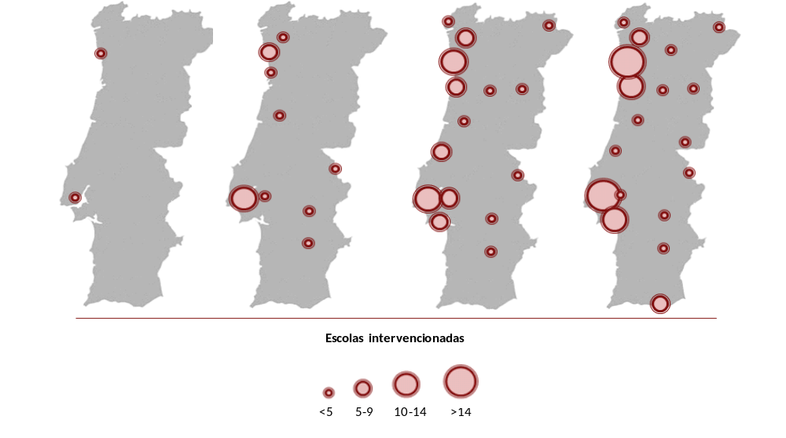
DISTRIBUIÇÃO GEOGRÁFICA DAS ESCOLAS DO PROGRAMA DE MODERNIZAÇÃO
FASE 0 - PILOTO | FASE 1 | FASE 2 | FASE 3

Slide 5
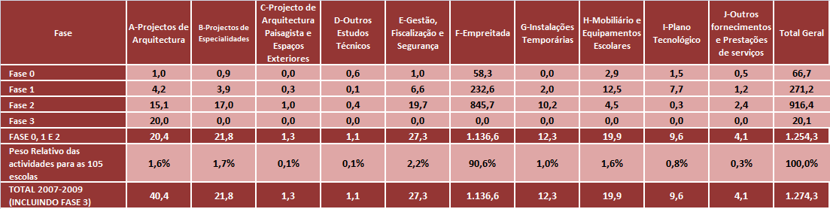
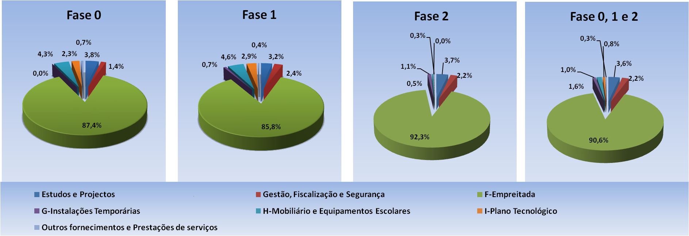
1.1. DISTRIBUIÇÃO DO INVESTIMENTO ADJUDICADO 2007-2009 POR FASE E NATUREZA DA ACTIVIDADE

Slide 6
2.1. MODELO DE CONTRATAÇÃO NO ÂMBITO DO INVESTIMENTO – ARQUITECTURA E OUTROS PROJECTOS -
Condicionantes:
Garantir a participação e envolvimento da escola na fase de projecto;
Face aos prazos definidos conciliar o carácter piloto das primeiras intervenções com o modelo de contratação;
Garantir o cumprimento dos termos de referência dos princípios de intervenção definidos pela Parque Escolar;
Garantir o cumprimento dos orçamentos definidos;
Modelo de contratação pré-definido:
Ajuste directo para as fases 0, 1 e 2 que se desenvolveram no primeiro ano e meio de actividade da empresa.
Começar a desenvolver a partir da fase 2 modelos de contratação baseados nos procedimentos de contratação de concurso limitado com prévia qualificação e concurso público de concepção
Os projectistas de especialidades são pré-indicados pelos Gabinetes de Arquitectura seleccionados, salvaguardando a Parque Escolar o direito de não aceitação, tendo em atenção deficiente capacidade de resposta e/ou repetições excessivas.
Na sequência da Medida para o Investimento e Emprego (Dezembro de 2008), foi decidido antecipar e alargar a fase 3 para mais cem escolas, o que impediu a concretização dos novos procedimentos de contratação previstos.

Slide 7
2.1. MODELO DE CONTRATAÇÃO NO ÂMBITO DO INVESTIMENTO – ARQUITECTURA E OUTROS PROJECTOS -
A selecção de gabinetes de Arquitectura foi realizada, tendo em atenção, os seguintes critérios:
Experiência em edifícios públicos;
Experiência em reabilitação;
Complexidade dos projectos realizados;
Experiência em projecto urbano;
Relação Obra projectada / obra construída
A atribuição de projectos a Gabinetes envolvidos em fases anteriores foi ponderada tendo em atenção o trabalho realizado, avaliado nos parâmetros seguintes:
Adequação das soluções aos objectivos do programa;
Capacidade de resolver problemas técnicos;
Relação custo / qualidade do projecto;
Espírito de colaboração com Parque Escolar e escolas;
Capacidade Técnica demonstrada
Cumprimento de prazos
Foi deliberado não adjudicar mais de 3 projectos por fase, a cada Gabinete.

Slide 8
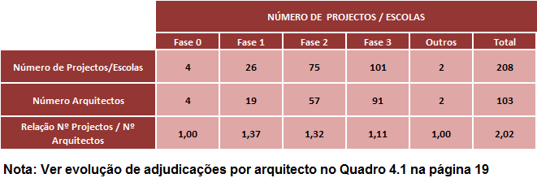
4.1 NÚMERO DE PROJECTOS POR ARQUITECTO NO PROGRAMA DE MODERNIZAÇÃO DAS ESCOLAS SECUNDÁRIAS

Slide 9
2.2. MODELO DE CONTRATAÇÃO NO ÂMBITO DO INVESTIMENTO – EMPREITADAS DE CONSTRUÇÃO E SERVIÇOS DE CONSERVAÇÃO E MANUTENÇÃO -
Condicionantes:
Garantir capacidade técnica e financeira e experiência no tipo de obras, face a uma atribuição de alvarás que, nem sempre reflecte o “estado” das empresas nos últimos anos;
Garantir uma optimização económica da fase de conservação e manutenção, que “obriga” a contratos envolvendo várias escolas;
Compatibilizar a fase de construção com a fase de conservação e manutenção;
Modelo de contratação definido para a Fase 1:
Concurso Público Limitado com Prévia Qualificação para conjuntos de 6 a 8 escolas
Face à avaliação como decorreram os concursos da Fase 1 e das condições de mercado, constatou-se a necessidade de abrir mais a contratação, o que levou à separação das operações de Construção dos serviços de Conservação e Manutenção
Modelo de contratação definido para a Fase 2 e seguintes:
Empreitadas - Concurso Público Limitado com Prévia Qualificação para lotes de 1, 2 e 3 escolas
Conservação e Manutenção - Concurso Público Limitado com Prévia Qualificação para lotes de 8 a 10 escolas, com base regional.

Slide 10
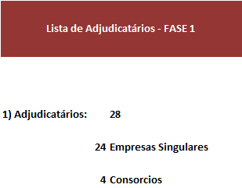
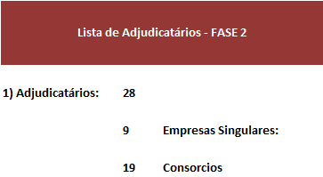
4.3 EMPREITEIROS PRINCIPAIS E CONSÓRCIOS

Slide 11
2.3. MODELO DE CONTRATAÇÃO NO ÂMBITO DO INVESTIMENTO - GESTÃO, FISCALIZAÇÃO E SEGURANÇA -
Condicionantes:
Garantir capacidade técnica e financeira e experiência no tipo de obras;
Garantir uma optimização económica dos recursos humanos necessários a uma correcta fiscalização de obra e coordenação de Segurança, que “obriga” a contratos envolvendo várias escolas;
Modelo de contratação definido para a Fase 1 e seguintes:
Concurso Público Limitado com Prévia Qualificação para lotes até 8 escolas, com base regional.

Slide 12
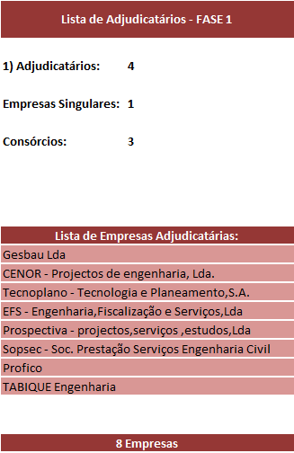
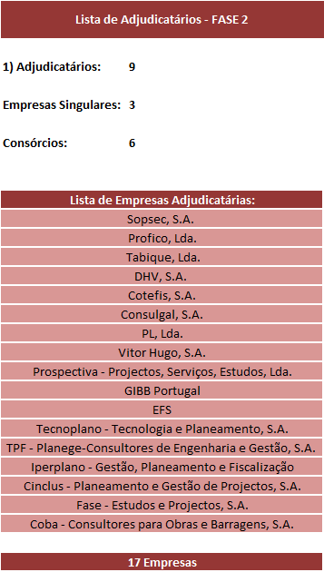
4.2. EMPRESAS PRINCIPAIS DE FISCALIZAÇÃO

Slide 13
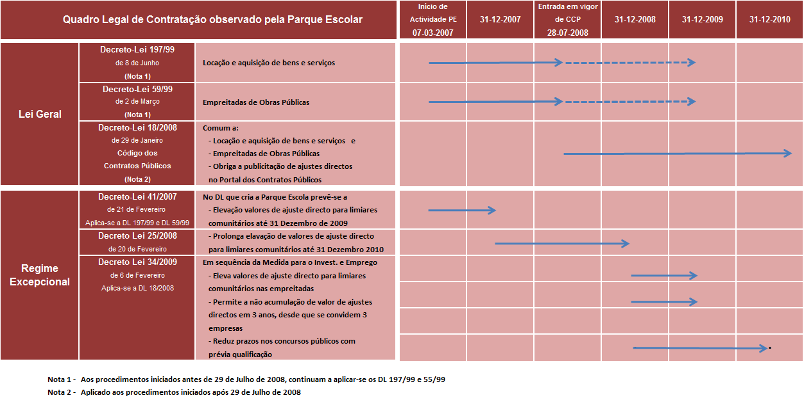
3. 1. ENQUADRAMENTO LEGAL DE CONTRATAÇÃO NO ÂMBITO DO INVESTIMENTO 2007-2009

Slide 14
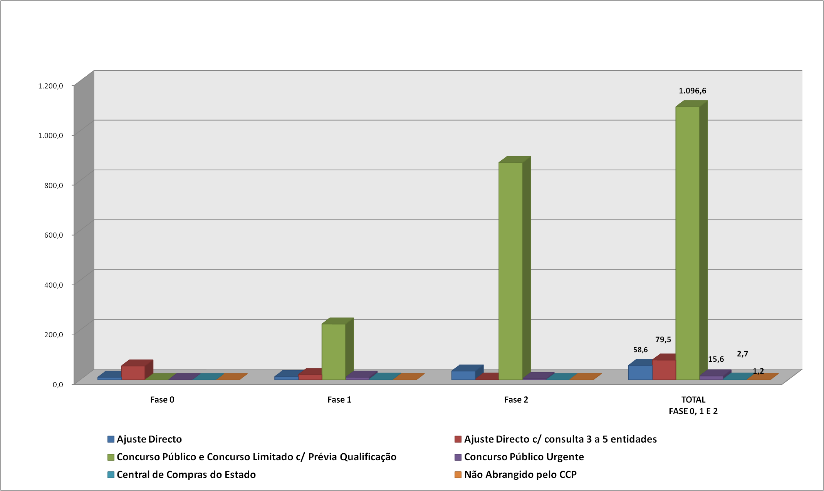
3.2 DISTRIBUIÇÃO DO INVESTIMENTO ADJUDICADO 2007-2009 POR PROCEDIMENTO LEGAL (M€)

Slide 15
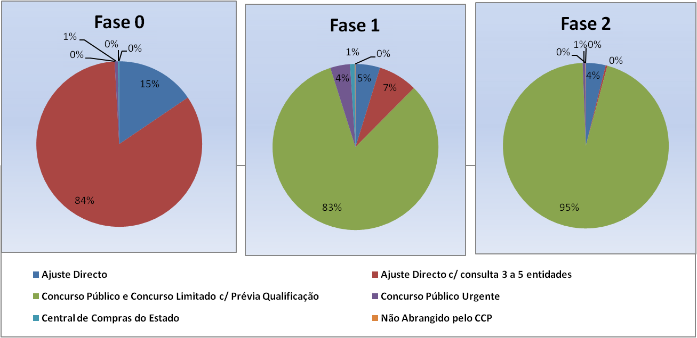
3.2 PROCEDIMENTO LEGAL DE INVESTIMENTO ADJUDICADO POR FASES

Slide 16
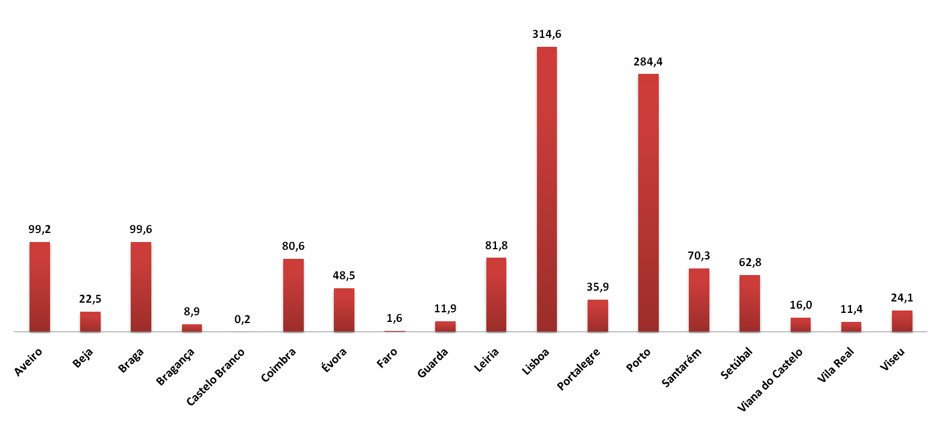
5.1. DISTRIBUIÇÃO GEOGRÁFICA DO INVESTIMENTO ADJUDICADO 2007-2009 POR DISTRITO

Slide 17
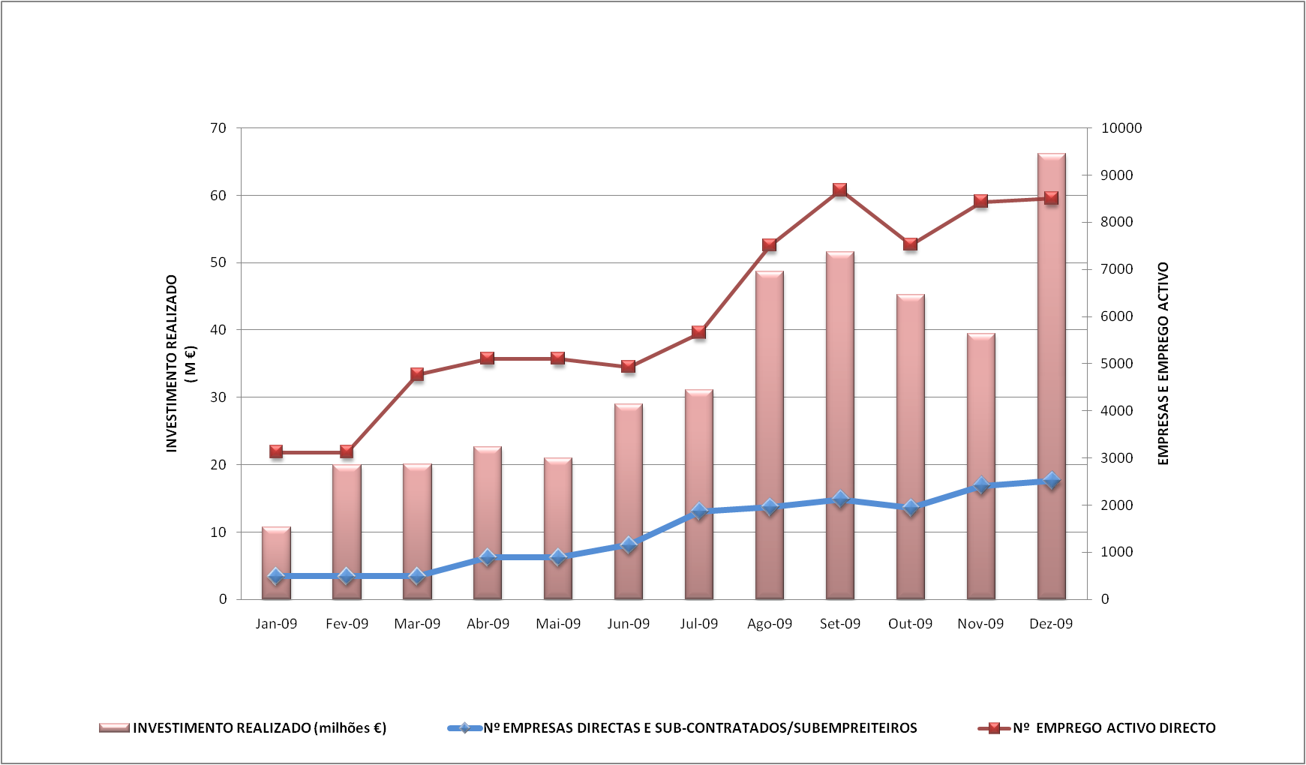
5.3 EVOLUÇÃO DE INVESTIMENTO, EMPRESAS (DIRECTAS E SUBCONTRATADAS) E EMPREGO DIRECTO NO ÂMBITO DE INVESTIMENTO DO PROGRAMA DE MODERNIZAÇÃO DAS ESCOLAS SECUNDÁRIAS

Slide 18
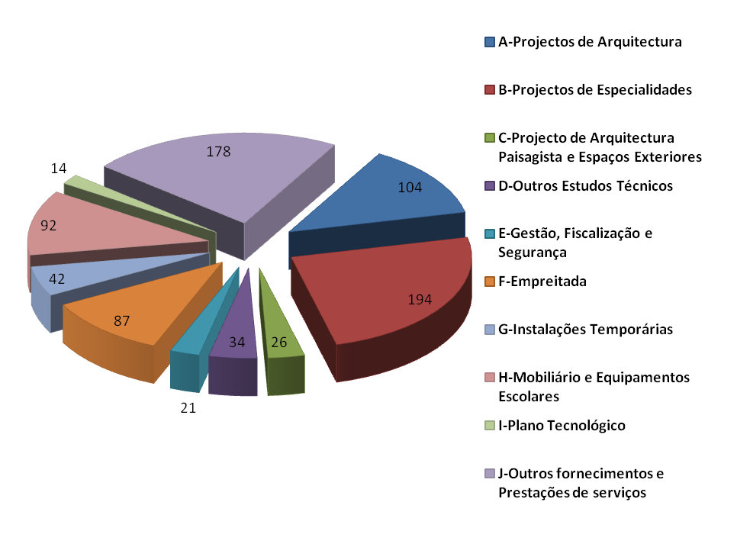
5.4 – 691 EMPRESAS ENVOLVIDAS POR NATUREZA DA ACTIVIDADE NO PROGRAMA DE MODERNIZAÇÃO POR ACTIVIDADES 2007-2009

Slide 19
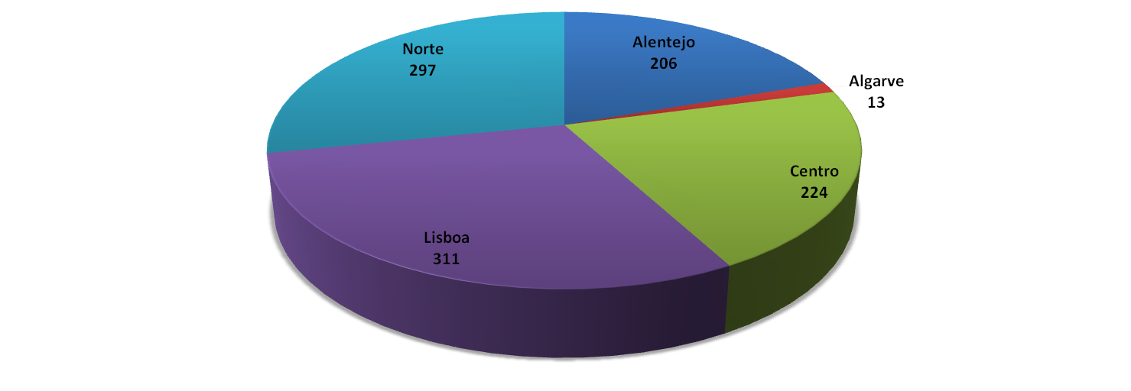
5.5.- EMPRESAS ENVOLVIDAS POR REGIÃO NO PROGRAMA DE MODERNIZAÇÃO 2007-2009

Slide 20
NOTAS FINAIS
Informação transparente
Relatórios de Contas incluem toda a contratualização realizada pela empresa (inédito);
Toda a informação é publicitada no site;
É produzido periodicamente Balanço da Actividade da Empresa para a Comunicação Social;
Foram feitas sessões de apresentação do modelo de contratação nas sedes da AECOPS e AICOPN;
Está a iniciar-se actividade de Grupo de Trabalho conjunto com Ordem dos Arquitectos para apoio à definição do modelo de contratação nas fases seguintes;
Sempre que solicitado pelo Parlamento e Comunicação Social foi dada toda a informação; antes da publicitação no site, destaque para:
  11 de Julho de 2008 / 16 de Outubro de 2008 – enviado Modelo de Negócio; Relatório de Contas de 2007 ; modelo de contratação Deputados Miguel Tiago e João Oliveira (PCP)
  9 de Outubro de 2008 / 7 de Novembro de 2008 - Idêntico Pedido da deputada Luísa Mesquita
  Vários pedidos e esclarecimentos ao longo de 2009

Slide 21
NOTAS FINAIS
Contas Transparentes
Duas auditorias da IGF no decurso de 2009;
Uma acção de fiscalização concomitante do Tribunal de Contas em 2009, sem nada a assinalar;
Parecer do Fiscal Único nos Relatórios de Contas de 2007 a 2009, sem reservas;
84 contratos submetidos a Visto Prévio do Tribunal de Contas; 83 com Visto Prévio; 1 a aguardar (enviado na passada semana); nenhum visto recusado;
Relatório de avaliação do Programa de Modernização pela OCDE
Relatório de sustentabilidade (no site) - Leadership
Relatório de Avaliação de Qualidade de Serviço (no site) – Leadership
Têm sido produzidos relatórios de Auditoria Financeira Interna (PriceWaterhouse) e Auditoria às questões de Contratação (Gouveia Pereira e Associados) para avaliação da actividade e melhoria dos serviços respectivos;
Código de Ética

Slide 22
NOTAS FINAIS
Deficiências em Obra / Qualidade dos Materiais
Em obra existem deficiências por natureza; para as detectar e exigir reparação foi contratada Fiscalização e existem as várias áreas da Parque Escolar;
Todas as deficiências têm vindo a ser reparadas;
O carácter Piloto das primeiras intervenções levou à experimentação de vários materiais: uns resultaram, outros não resultaram, ou porque não são aplicáveis em toda a tipologia de escolas, ou porque não são recomendados em processos de construção faseados e com ocupação imediata;
Aspectos particulares:
  Tectos - Apenas houve a queda de um tecto (Garcia de Horta);
  Infiltrações – situações, infelizmente, normais em obra, agravadas pelas condições excepcionais do ano corrente; têm sido reparadas;
  Arranjos exteriores – todas as intervenções têm como projectista Arquitecto Paisagista
Críticas a Opções de intervenção
Laboratórios – modelo que permite uma utilização continuada, permanente e polivalente, conciliando práticas expositivas e práticas laboratoriais com garantia das condições de segurança; garantem total desdobramento das turmas;
Espaços desportivos cobertos – é opção da Parque Escolar aceitar que 2/3 semanas no ano não sejam totalmente praticáveis; Falta nalguns casos a aferição local das barreiras para corte de vento (em zonas urbanas é difícil a determinação inicial)
Espaços oficinais – garantir polivalência, flexibilidade e adaptação funcional;

Slide 23


